Slide 1


1
Sass
是什么
实例演示
2
矩阵基础
是什么
代码实现
BY：
胡修廷
李雪鹤
李源
刘川

Slide 2
01
Sass
Syntactically Awesome Stylesheets
变量
嵌套选择器
循环
继承
if
each

Slide 3

Sass是什么？
是一个高级版的css！

Slide 4
01
Sass概述
Sass 英文全称：Syntactically Awesome Stylesheets
[sɪn'tæktɪkli] ['ɔːs(ə)m] [staɪl] [ʃits]
句法简单的层叠样式表
我们写Sass就是在写css，Sass完全兼容所有版本的css

Slide 5
01
Sass概述
为什么我们编写的Sass文件后缀是.scss而不是.sass
Sacc 、Scss 、Less 、Css 是同一个东西吗？
Sass 和 Scss 都是 css 的扩展语言；
sass和scss 有写法上的区别：.sass格式没有花括号，使用缩 进控制 区域；.scss格式使用花括号和分号；
Less ：是另一种css扩展语言，不同于Sacc，编译环境不同；
Sass基于Ruby ，Less 基于less.js ；

Slide 6
01
Sass概述-变量
变量
$ 符号来标识变量；
将CSS属性值定义成变量；
1.变量的声明
- $变量名：变量值； $nav-color: #F90;
2.变量引用
- 当需要改变一个不同的值时，只需要改变这个变量的值，则 所有引 用此变量的地方 生成的值都会随之改变。
3.变量命名
（符合一般的变量命名规范）
- 下划线和中划线互相兼容；

Slide 7
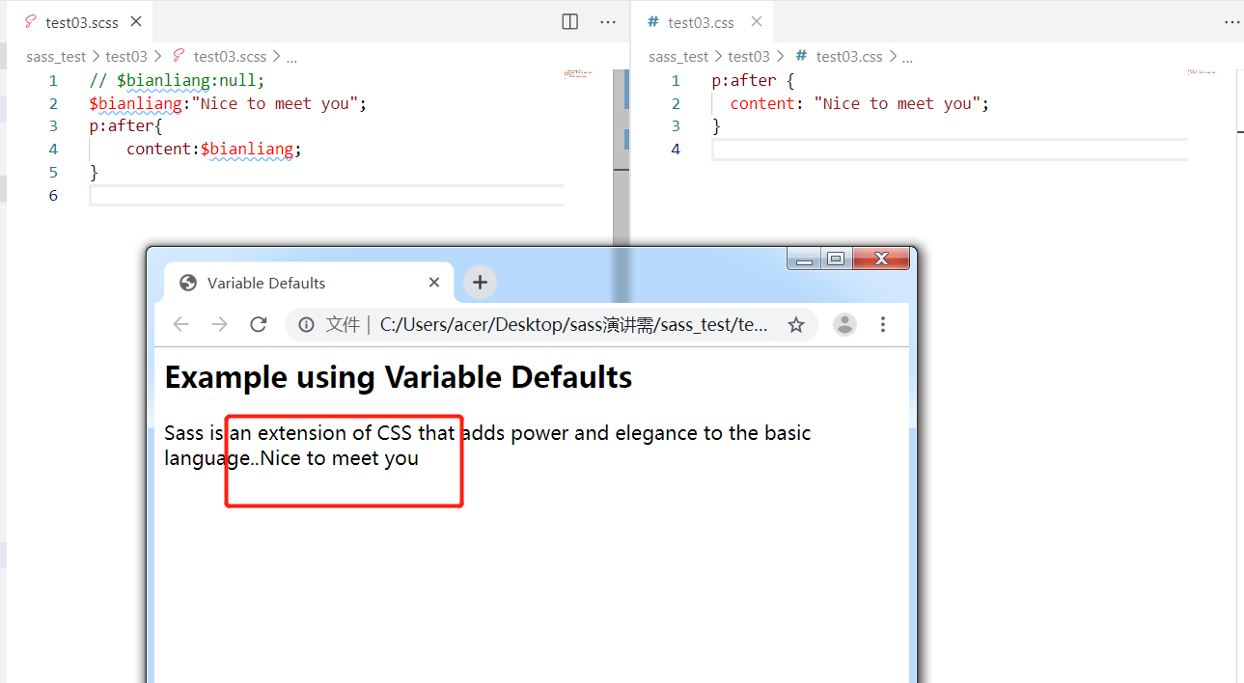
01
Sass概述-变量
声明一个变量：$bianlingming
之后引用该变量，即可获得该变量的值。
我们更改这个变量的赋值，所有引用该变量的地方都会改变。

Slide 8
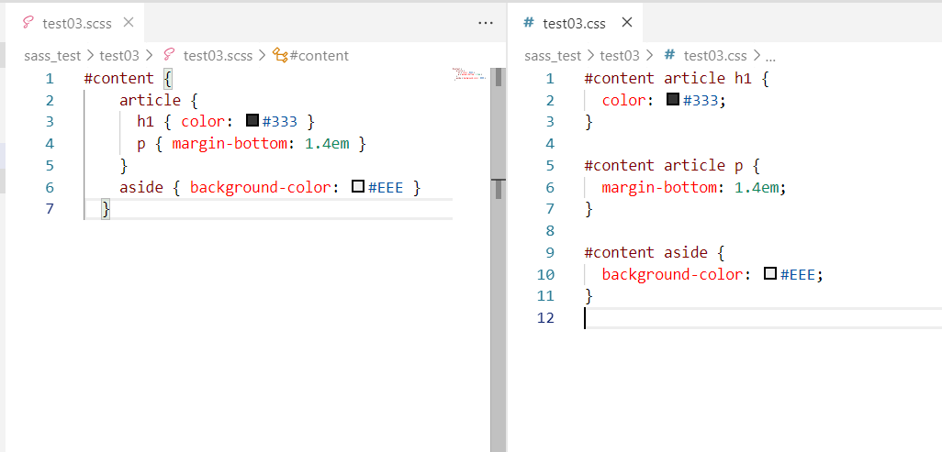
01
Sass概述-嵌套
嵌套CSS规则
/* 常规写法*/
#content article h1 { color: #333 }
#content article p { margin-bottom: 1.4em }
#content aside { background-color: #EEE }
//使用sass可以简化
#content {
article {
h1 { color: #333 }
p { margin-bottom: 1.4em }
}
aside { background-color: #EEE }
}
​​//编译后结果同常规写法一样

Slide 9
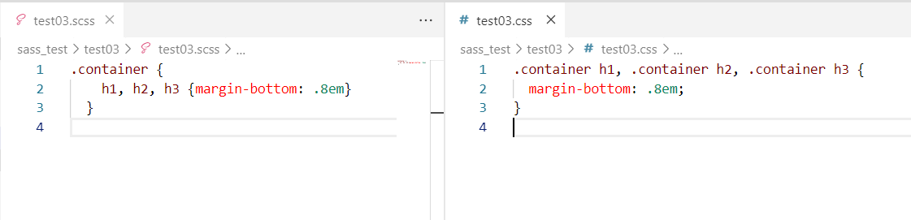
01
Sass概述-嵌套
-群组选择器的嵌套
//案例一：同时改变.container下的h1,h2,h3的margin-bottom:
.container {
h1, h2, h3 {margin-bottom: .8em}
}
//编译后
.container h1, .container h2, .container h3 { margin-bottom: .8em }

Slide 10
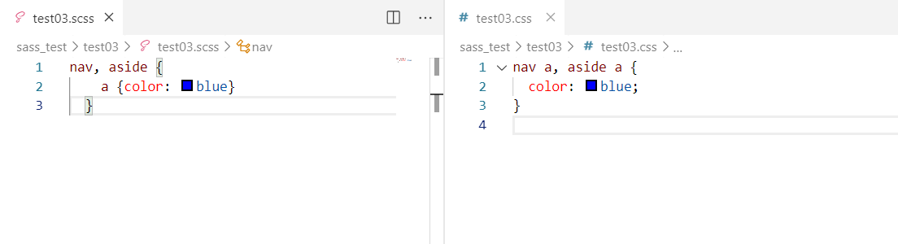
01
Sass概述-嵌套
-群组选择器的嵌套
//案例二：分别改变nav和aside下的ａ标签的颜色
nav, aside {
a {color: blue}
}
//编译后
nav a, aside a {color: blue}

Slide 11
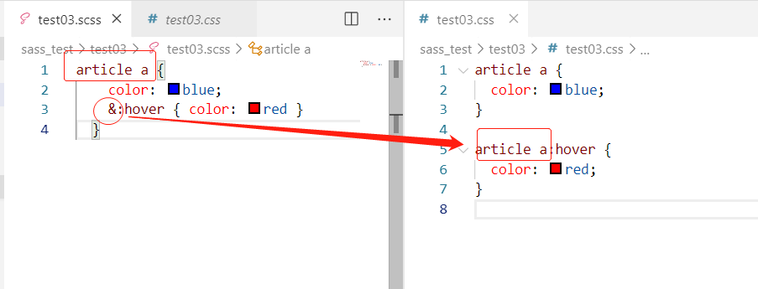
01
Sass概述-父选择器
-父选择器 ＆
当包含父选择器标识符的嵌套规则被打开时，它不会像后代选择器那样进行拼接，而是`&`被父选择器直接替换
//当需要给article下的超链接ａ 添加一个伪类时；
article a {
color: blue;
&:hover { color: red }
}
//编译后
article a { color: blue }
article a:hover { color: red }

Slide 12
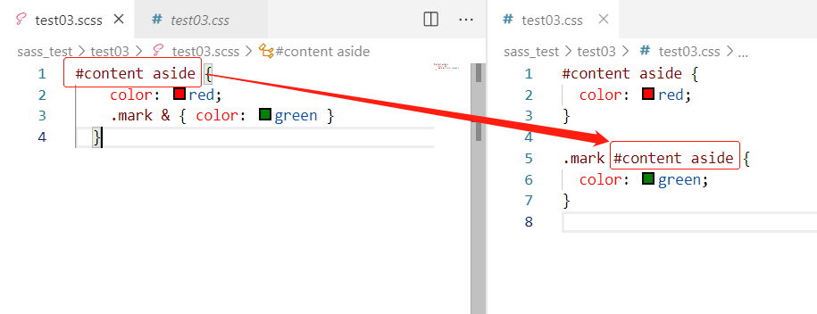
01
Sass概述-父选择器
-父选择器 ＆
当包含父选择器标识符的嵌套规则被打开时，它不会像后代选择器那样进行拼接，而是`&`被父选择器直接替换：
//在父选择器之前添加选择器
#content aside {
color: red;
.mark & { color: green }
}
/*编译后*/
#content aside {color: red};
.mark #content aside { color: green }

Slide 13
01
Sass概述-@import
-SASS文件的导入
需要导入一个sass文件时，使用 “@import`文件名”;
@import './another_scss'
通过!default声明一个不重要的变量；
含义是：如果这个变量被声明赋值了，那就用它声明的值，否则就用这个默认值;
@import './another_scss
$fancybox-width: 400px !default;
.fancybox {
width: $fancybox-width;
}

Slide 14
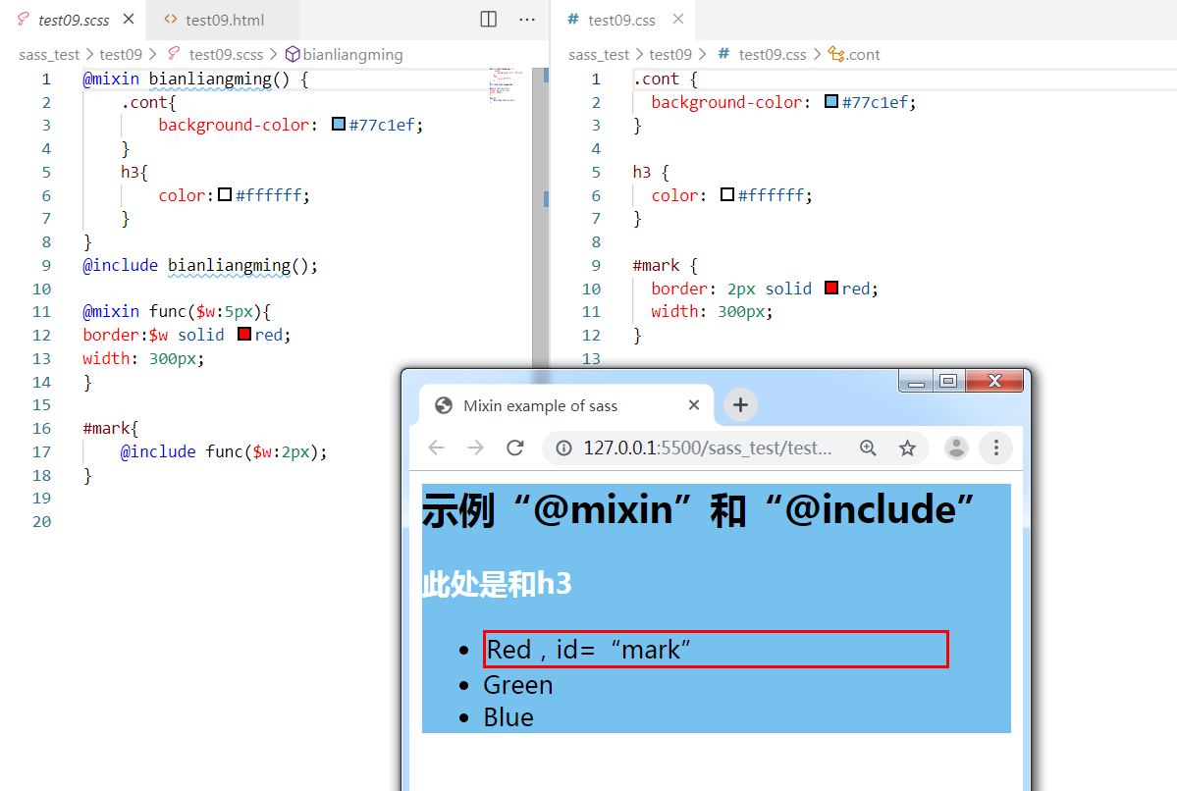
01
Sass概述-@mixin
-混合器 @mixin
使用@mixin类似于声明一个函数，之后只用@include调用这个函数

Slide 15
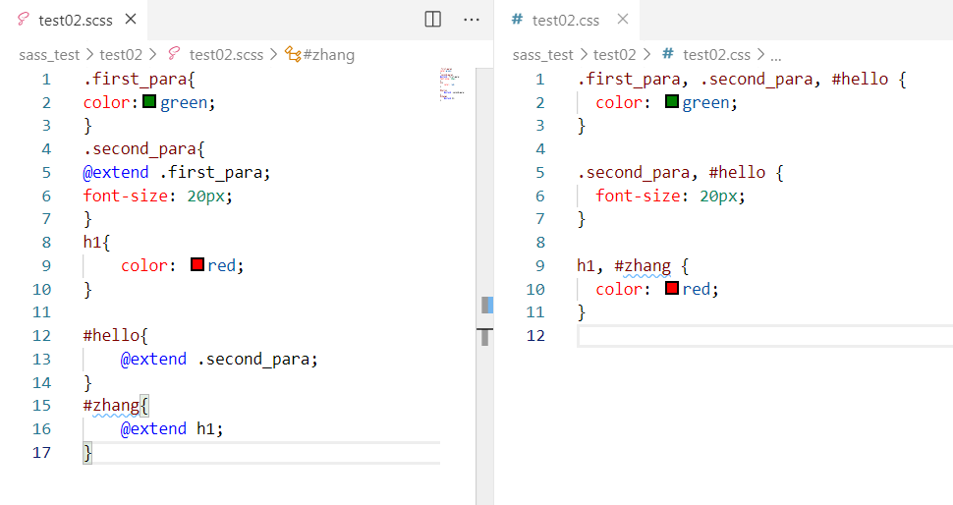
01
Sass概述-继承
-继承 @extend
我们已经对 .first_para 添加了样式；
之后的 .second_para 想沿用之前的样式，使用继承。
h1 的颜色设置成红色；
#zhang 继承 h1 的样式。
编译器很聪明，直接用群组选择器将 h1, #zhang 都设置成红色。

Slide 16
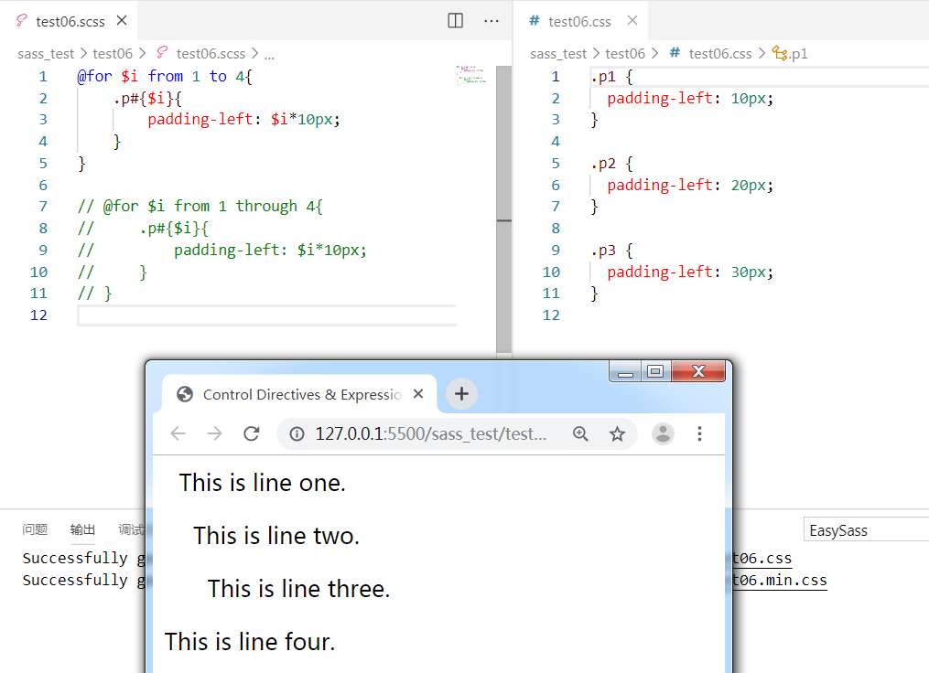
01
Sass概述-for循环
for循环
使用for循环很方便地解决了重复性样式设置
@for 指令可以在限制的范围内重复输出格式，每次按要求（变量的值）对输出结果做出变动
注意开闭区间。
to 区别于 through

Slide 17
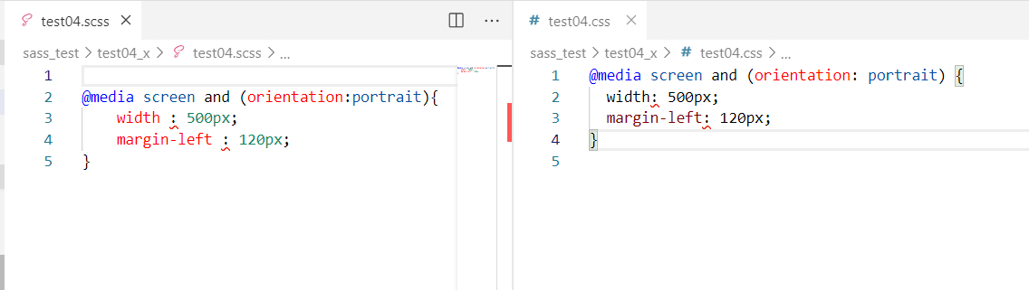
01
Sass概述-@midea
@midea 媒体选择器
Sass 中 @media 指令与 CSS 中用法一样，只是增加了一点额外的功能：允许其在 CSS 规则中嵌套。
屏幕方向：竖屏

Slide 18
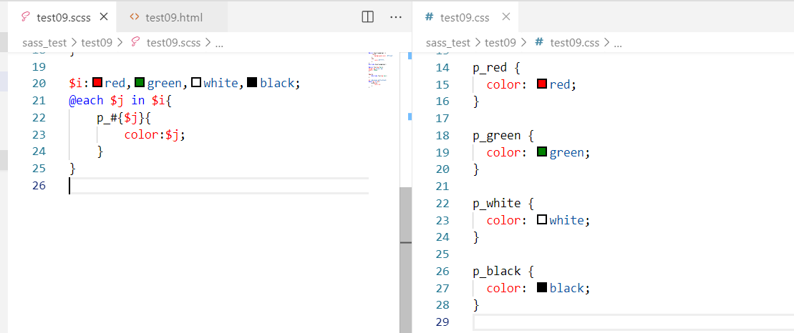
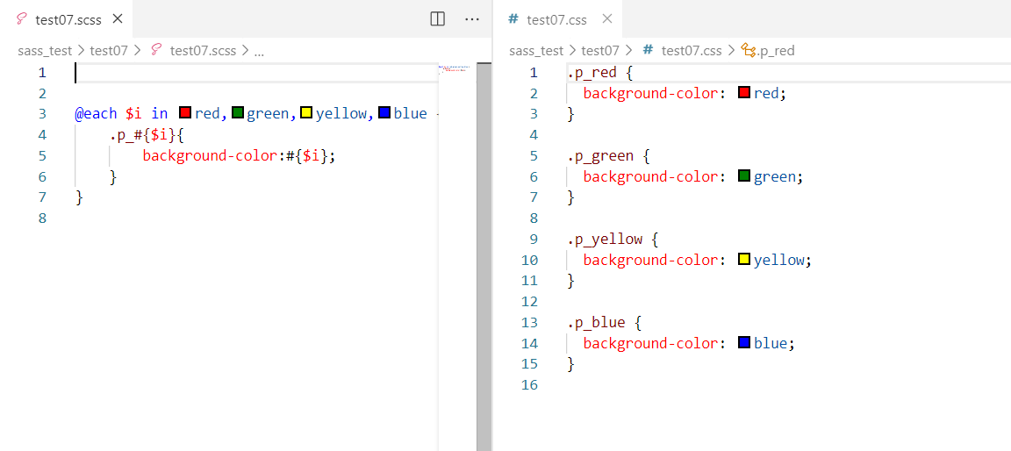
01
Sass概述-each
@each 指令的格式是 $i in <list>
变量 $i 作用于值列表中的每一个项目
假如你在这段代码之前声明一个列表，这里完全可以写这个列表的名字。

Slide 19
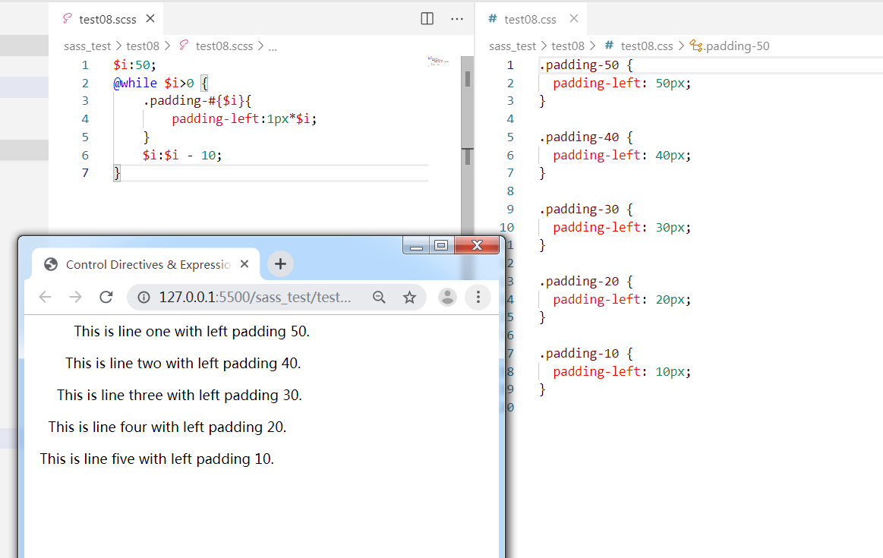
01
Sass概述-while
@while 给定一个条件，只要该条件不满足，返回false，该循环结束。
类似于for循环。

Slide 20


已经学会了Sass！ 请你把它用起来！
1.能将一些公共样式代码组织到一起实现复用，减少代码量；
2.通过使用变量能方便地统一修改一些公共的值如颜色/字体大小等，减少工作量；
一个比喻：
正常的CSS工作感觉就像玩一台红白机；
而Sass就是一台PS4。

Slide 21
02
线性代数
矩阵基础
线性代数、概率论和微积分都是机器学习的“语言”。学习这些科目将有助于深入了解底层的算法机制和开发新的算法。因此，理解基础的线性代数对于探索机器学习和上手相关的编程来说是必要的。

Slide 22
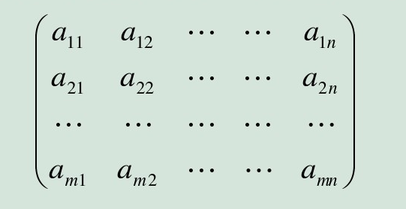
02
矩阵基础
什么是矩阵
由m×n个数 a_{ij} （i=1,2,3,…,n） 排成的m行n列的数表，称为m行n列矩阵。简称m×n矩阵。

Slide 23


02
矩阵基础
例如，4行3列的矩阵：
4×3
为了表示这些数字是一个整体，在外围加一个圆括号，并用黑体字母表示，记作：
3×2

Slide 24
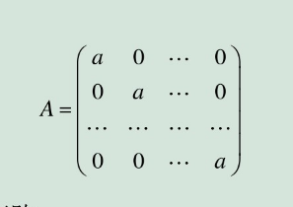
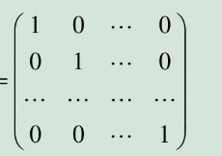
02
矩阵基础
特殊情况，行和列相等（即m=n）的时候，称为n阶方阵：
单位矩阵：从左上角到右下角的对角线上的数字是1，其他数字是0，就是单位矩阵。

Slide 25

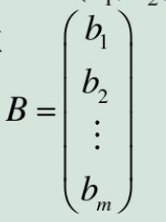
02
矩阵基础
行矩阵（行向量）
只有一行的矩阵，称为行矩阵
列矩阵（列向量）
只有一列的矩阵是列矩阵。

Slide 26
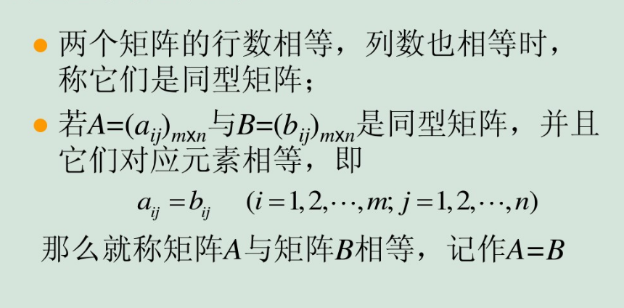

02
矩阵基础
同型矩阵
零矩阵

Slide 27


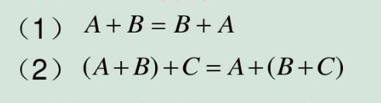
02
矩阵基础-加法
矩阵加法
只有同型矩阵才能进行加法运算
矩阵加法满足“交换律” 和“结合律”

Slide 28
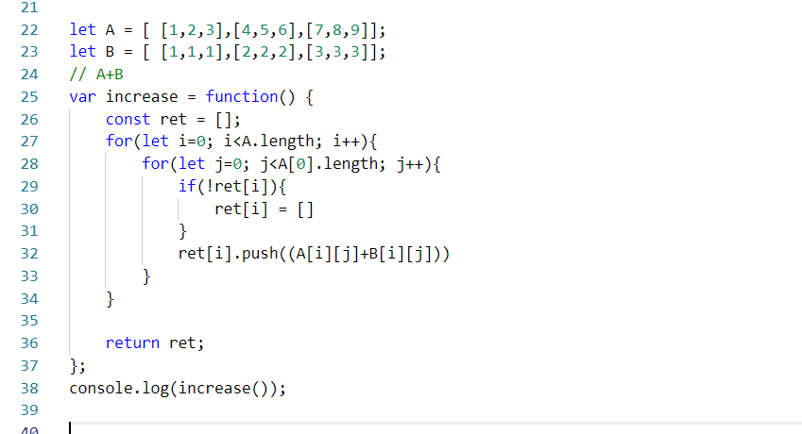
02
矩阵基础-加法
矩阵加法
只有同型矩阵才能进行加法运算
矩阵加法满足“交换律” 和“结合律”

Slide 29
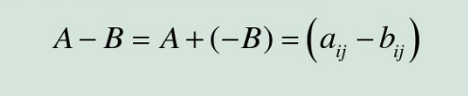
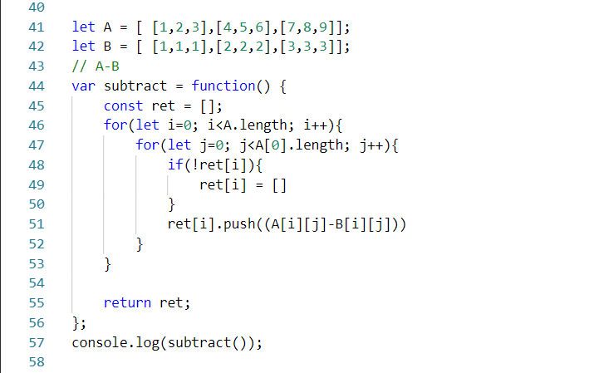
02
矩阵基础-减法
矩阵减法
将矩阵 B 转化为负矩阵，然后做加法。

Slide 30
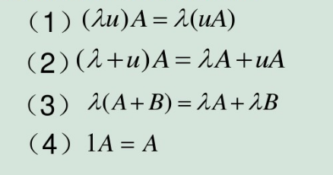
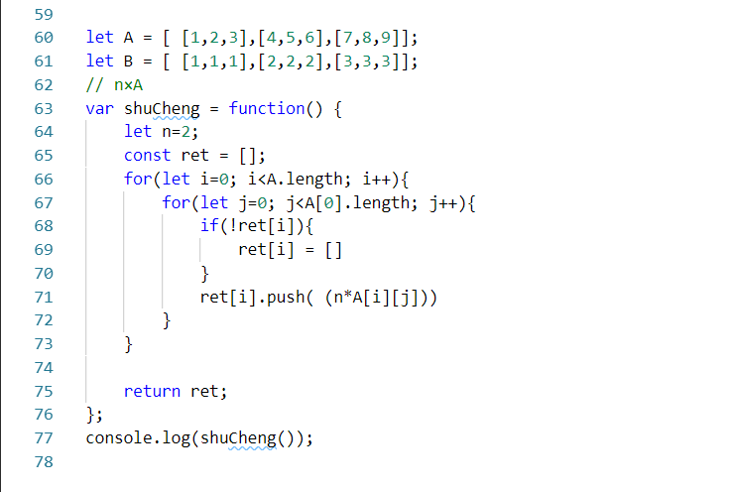
02
矩阵基础-数乘
矩阵数乘
将一个数字与矩阵相乘，即把数字与矩阵中每一个元素相乘。满足“交换律”和“结合律”。1乘以一个矩阵，得到原来的矩阵。

Slide 31

02
矩阵基础-转置
矩阵的转置
把矩阵的行换成同序数的列，得到一个新的矩阵，叫做矩阵的转置。记作：A^{T}

Slide 32
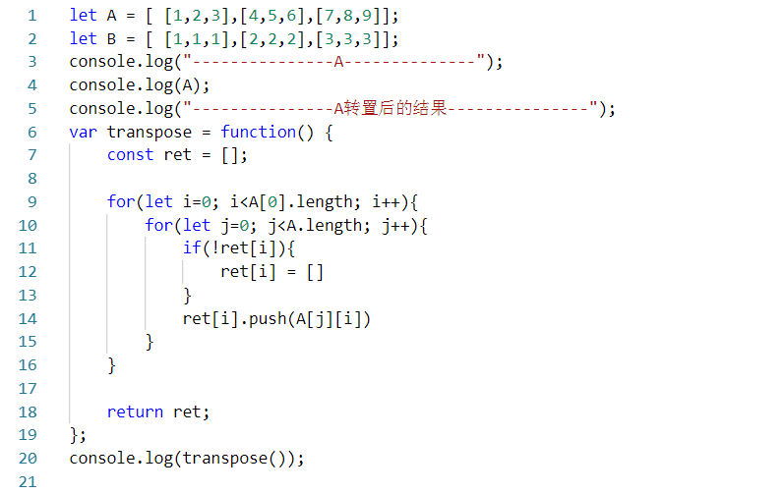
02
矩阵基础-转置
矩阵的转置
把矩阵的行换成同序数的列，得到一个新的矩阵，叫做矩阵的转置。记作：A^{T}

Slide 33
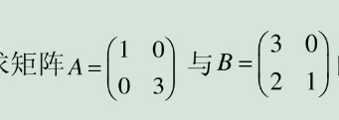
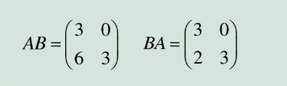


02
矩阵基础-矩阵相乘
矩阵与矩阵相乘
只有当第一个矩阵的列数等于第二个矩阵的行数，两个矩阵才能相乘。
矩阵相乘不满足交换律
矩阵相乘满足结合律

Slide 34
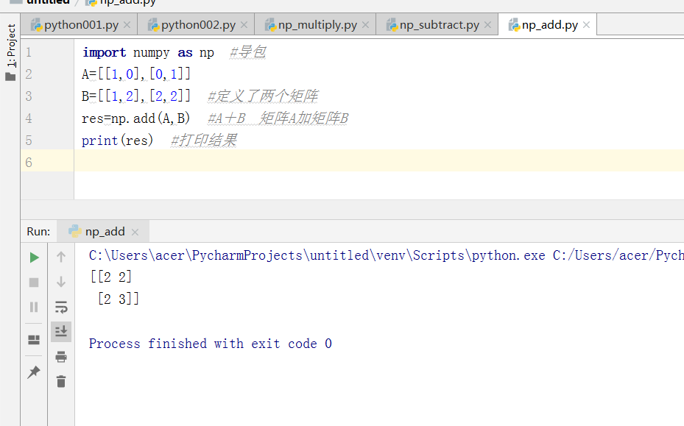
02
矩阵基础
用Python实现矩阵相加

Slide 35
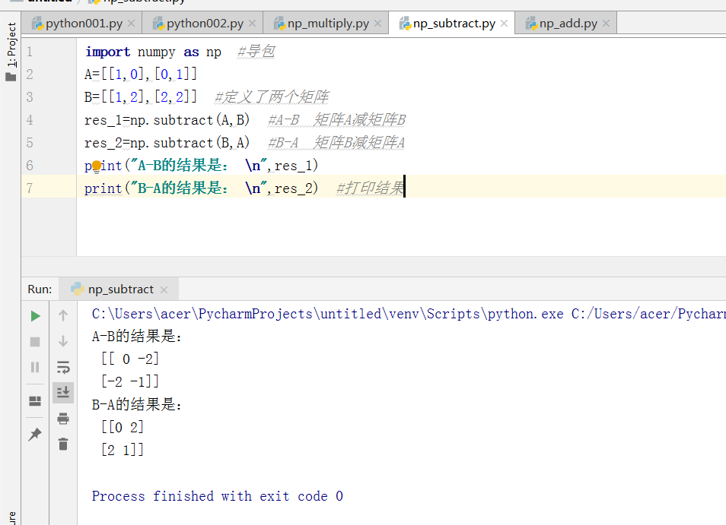
02
矩阵基础
用Python实现矩阵减法

Slide 36
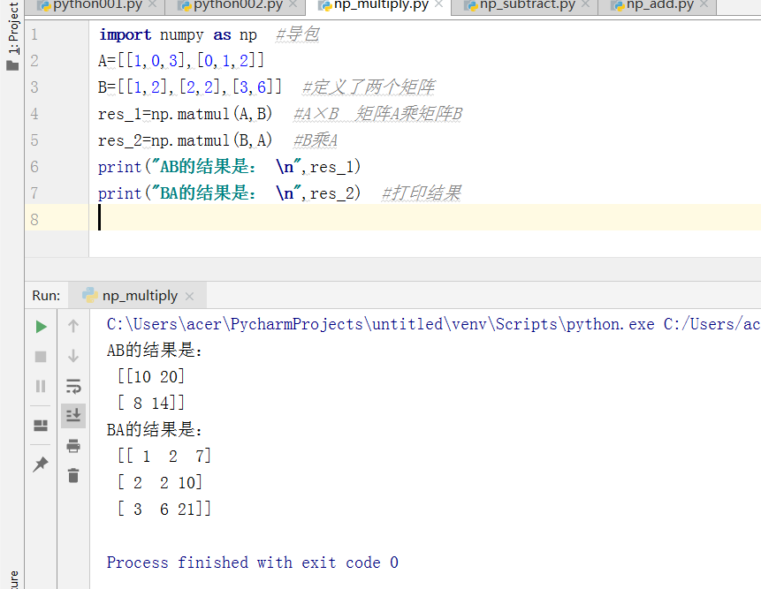
02
矩阵基础
Python实现矩阵 相乘

Slide 37
END
Thanks For Your Time

